Slide 1
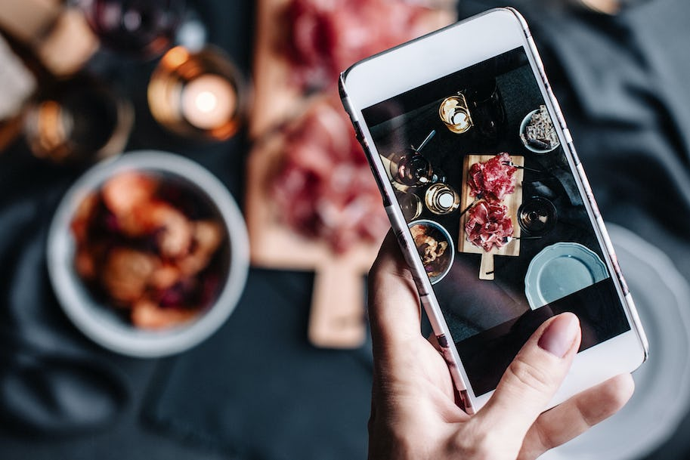
Social Media
Marketing Strategy
Ristorante Palladino
NUOVI PUNTI VENDITA
Milano
Roma
New York

Slide 2
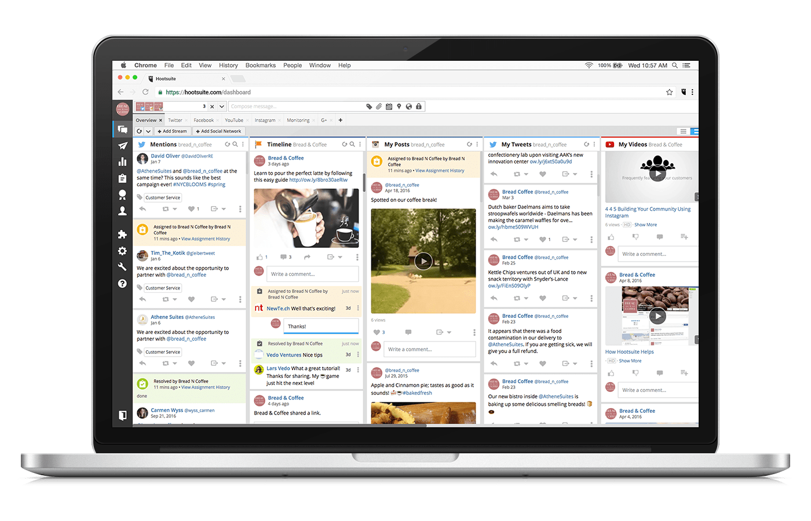

Piano
Struttura Organizzativa

Slide 3

Account
Social
Pagine Social da aprire e gestire internamente
Social Media | Account | Lingua dei contenuti | Target
 | Palladino Italia (Pagina della Sede Principale) | Italiano | Residenti in zona Roma/Milano
 | Palladino International | Inglese | Pubblico internazionale
 | palladino_it (dedicato al ristorante di Roma) | Copy: Inglese e Italiano Audio: Italiano Sottotitoli: Inglese | Residenti in zona Roma Turisti stranieri
 | palladino_eng (dedicato al ristorante di New York e Londra) | Inglese | Residenti a New York e Londra Turisti
Ristorante Palladino – Social Meida Strategy

Slide 4



Account
Social
Presenza su altri social
Collaborazioni con influencer sui loro canali social
Food Blogger italiani
Travel Influencers parlanti lingua inglese
Ristorante Palladino – Social Meida Strategy
Recensioni lasciate dai clienti

Slide 5
Super Admin
Proprietario
Organico
Admin
Digital Marketer
Admin
Social Media Manager Senior
Membro
Cusomer Support
Membro
Cusomer Support
Membro
Graphics Designer
Membro
SMM Junior
Membro
SMM Junior
Ristorante Palladino – Social Meida Strategy
Membro
Data Analyst
Membro
Produttore Video
Membro
Videomaker/montatore

Slide 6
Proprietario
Organico
Digital Marketer
Esperto in comunicazione digital capace di fronteggiare le sfide dei nuovi rapporti tra aziende e consumatori.
Si occupa dell’influencer marketing
Social Media Manager Senior
Crea pagine aziendali, stabilisce i canali da attivare, crea e gestisce una community di fan
Graphics Designer
Responsabile della creazione dei contenuti grafici statici
SMM Junior/
copywriter
crea slogan, testi pubblicitari in inglese
SMM Junior/
copywriter
crea slogan, testi pubblicitari in italiano
Cusomer Support
Messaggi pubblici e privati in inglese
Cusomer Support
Messaggi pubblici e privati in italiano
Ristorante Palladino – Social Meida Strategy
Produttore Video
Data Analyst
Analisi dei dati tramite Hootsuite
Videomaker/montatore

Slide 7


Strategia Social

Slide 8
Coinvolgimento
Consapevolezza
Conversione
Esperienza Clienti
Funnel
Ristorante Palladino – Social Meida Strategy
Fashion Style

Slide 9
Tasso di coinvolgimento, Tasso di amplificazione, CPC, CPM, Metriche dei Video
Numero di account raggiunti, Impressions, Frequenza di interazione, Tasso di crescita
Tasso di conversione
Grado di soddisfazione, Net promoter score
Metriche
Ristorante Palladino – Social Meida Strategy
Fashion Style

Slide 10
Social Media | Account | Post | Reel | Storie
 | Palladino Italia | 3 post a settimana (+condivisioni video YT collaborazioni) | 2 video verticali a settimana | Giornaliere (condivise con IG-palladino_it)
 | Palladino International | 3 post a settimana (+condivisioni video YT collaborazioni) | 2 video verticali a settimana | Giornaliere (condivise con IG-Palladino Italia)
 | palladino_it | 2 post a settimana | 3 video verticali a settimana (+condivisioni TikTok collaborazioni) | Giornaliere (condivise con FB-Palladino Italia)
 | palladino_us | 2 post a settimana | 3 video verticali a settimana (+condivisioni TikTok collaborazioni) | Giornaliere (condivise con FB-Palladino International)
Piano
Editoriale
Ristorante Palladino – Social Meida Strategy
How Often to Post to Social Media in 2022 (hootsuite.com)
Notes:
How Often to Post to Social Media in 2022 (hootsuite.com)

Slide 11
 | Post | Reel | Storie
 | Focus su un piatto (Martedì) Focus su un vino (Venerdì) | Preparazione del piatto (Mercoledì) Conosci lo staff (Giovedì) | Lunedì: Alla scoperta dell’origine degli ingredienti Martedì: Conosci gli ingredienti? Sondaggi per la community Mercoledì: dicono di noi (condivisione delle recensioni dei clienti, anche dei video TT degli influencers) Giovedì: Domande allo staff Venerdì: I nostri vini, dalla selezione all’assaggio Sabato: Volti da Palladino – le foto dei clienti Domenica: Chef per un giorno-ricreare le ricette a casa
 |  | Ingredienti della stagione (Lunedì)
 | La location (Sabato)
Piano
Editoriale
Ristorante Palladino – Social Meida Strategy

Slide 12
 | Post | Reel | Storie
 | Focus su un piatto (Martedì) Focus su un vino (Venerdì) | Preparazione del piatto (Mercoledì) Conosci lo staff (Giovedì) | Lunedì: Alla scoperta dell’origine degli ingredienti Martedì: Conosci gli ingredienti? Sondaggi per la community Mercoledì: dicono di noi (condivisione delle recensioni dei clienti, anche dei video TT degli influencers) Giovedì: Domande allo staff Venerdì: I nostri vini, dalla selezione all’assaggio Sabato: Volti da Palladino – le foto dei clienti Domenica: Chef per un giorno-ricreare le ricette a casa
 |  | Ingredienti della stagione (Lunedì)
 | La location (Sabato)
Inserzioni
Ristorante Palladino – Social Meida Strategy

Slide 13
Preparazione del piatto – Reel → i video verticali sono più spinti dai social in questo momento
Focus sul piatto – Post → le immagini dei piatti possono essere facilmente salvate dagli utenti che stanno programmando una visita
Sondaggi per la community → Il contenuto informativo legato all’interazione con il pubblico spinge gli utenti ad interessarsi al profilo
Inserzioni
Ristorante Palladino – Social Meida Strategy

Slide 14
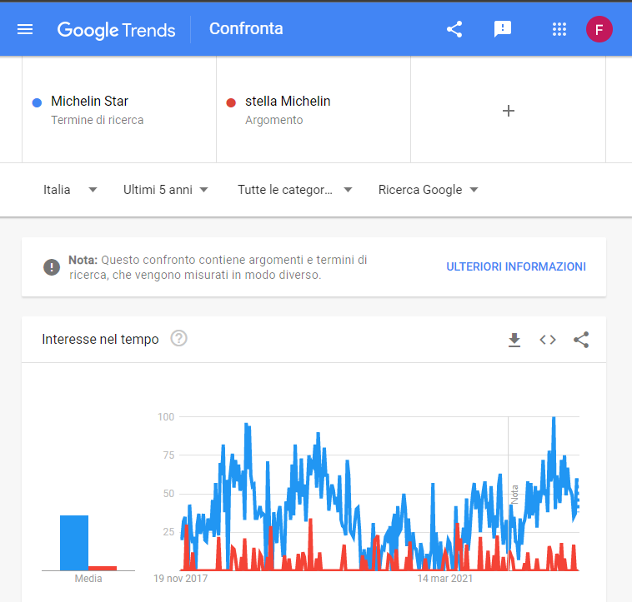
Google Trends
In Italia il termine stella Michelin è cercato più frequentemente in lingua inglese → turisti
Picco di ricerche in estate e nelle vacanze invernali → turisti e residenti nella zona
Hashtag
Topics
Trends
Ristorante Palladino – Social Meida Strategy
Fashion Style

Slide 15
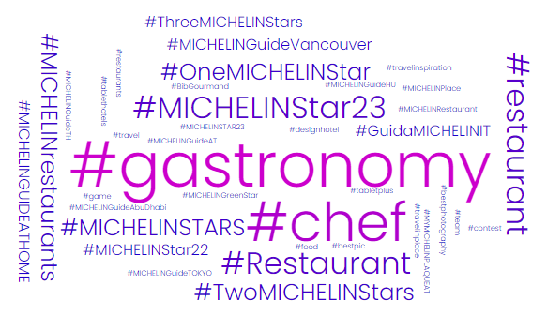
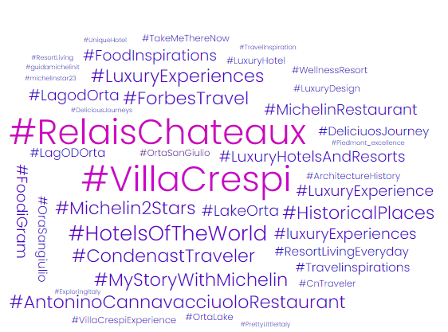
Hashtag usati dalla pagina ufficiale della Guida Michelin su Instagram
Hashtag usati dalla pagina @villacrespi
Hashtag
Topics
Trends
Ristorante Palladino – Social Meida Strategy
Not Just Analytics - Analisi Profili Instagram Gratis

Slide 16
Hashtag proposti
#PalladinoExperience
#MarioPalladinoRestaurant
#PalladinoUS oppure #PalladinoIT
#TravelInspirations #FoodGram #FoodInspirations #luxuryExperiences #MichelinStarRestaurants #MyStoryWithMichelin
Altri hashtag specifici per la città/zona in cui si trova il ristorante specifico, gli ingredienti utilizzati nei piatti, l’argomento del giorno
Hashtag
Topics
Trends
Ristorante Palladino – Social Meida Strategy

Slide 17
Frequenza
4
Audience Growth Rate
15%
Engagement Rate
40%
CPM
3€
Video Completion Rate
57%
Ristorante Palladino – Social Meida Strategy
Analisi delle
metriche
Notes:
16 Key Social Media Metrics to Track in 2022 [BENCHMARKS] (hootsuite.com)

Slide 18
Audience Growth Rate: (new net followers/total audience)*100
Quale periodo di tempo di riferimento? Da quanto tempo è attiva la pagina?
Benchmark: competitor
Frequenza
4
Audience Growth Rate
15%
Engagement Rate
40%
CPM
3€
Video Completion Rate
57%
Ristorante Palladino – Social Meida Strategy
Analisi delle
metriche
16 Key Social Media Metrics to Track in 2022 [BENCHMARKS] (hootsuite.com)
Notes:
16 Key Social Media Metrics to Track in 2022 [BENCHMARKS] (hootsuite.com)

Slide 19
Frequenza: impression/reach
TOFU → Si potrebbe puntare a diminuire questo numero per far sì che più persone vengano raggiunte
Frequenza
4
Audience Growth Rate
15%
Engagement Rate
40%
CPM
3€
Video Completion Rate
57%
Ristorante Palladino – Social Meida Strategy
Analisi delle
metriche
Reach vs. Impressions: What’s More Important to Track? (hootsuite.com)
Notes:
16 Key Social Media Metrics to Track in 2022 [BENCHMARKS] (hootsuite.com)

Slide 20
Engagement Rate: (like, commenti e condivisioni totali/followers)*100
Valore decisamente superiore al benchmark riportato da HootSuite (Facebook: 0.06%
Instagram: 0.68%)
Frequenza
4
Audience Growth Rate
15%
Engagement Rate
40%
CPM
3€
Video Completion Rate
57%
Ristorante Palladino – Social Meida Strategy
Analisi delle
metriche
How to Calculate Engagement Rate (Calculator) (hootsuite.com)
16 Key Social Media Metrics to Track in 2022 [BENCHMARKS] (hootsuite.com)
Notes:
16 Key Social Media Metrics to Track in 2022 [BENCHMARKS] (hootsuite.com)

Slide 21
CPM: (total ad spend/total ad impressions)*1000
Valore inferiore al benchmark riportato da HootSuite
Q1 2021: $5.87
Q2 2021: $7.21
Q3 2021: $7.62
Q4 2021: $8.86
Q1 2022: $6.75
Frequenza
4
Audience Growth Rate
15%
Engagement Rate
40%
CPM
3€
Video Completion Rate
57%
Ristorante Palladino – Social Meida Strategy
Analisi delle
metriche
16 Key Social Media Metrics to Track in 2022 [BENCHMARKS] (hootsuite.com)
Notes:
16 Key Social Media Metrics to Track in 2022 [BENCHMARKS] (hootsuite.com)

Slide 22
Video Completion Rate:
Lo scopo delle pagine è aumentare la brand awareness → cercare di aumentare questo valore migliorando l’editing dei video, rivalutando la lunghezza media e l’ordine in cui vengono presentate le informazioni.
Frequenza
4
Audience Growth Rate
15%
Engagement Rate
40%
CPM
3€
Video Completion Rate
57%
Lunghezza dei video?
Come cambia questo valore in base alla tipologia (verticale/orizzontale)?
Coloro che completano il video sono followers o non followers?
Ristorante Palladino – Social Meida Strategy
Analisi delle
metriche
The Ultimate Breakdown of Social Video Metrics for Every Platform (hootsuite.com))
Notes:
16 Key Social Media Metrics to Track in 2022 [BENCHMARKS] (hootsuite.com)

